Slide 1
網站基本介紹
周家祥

Slide 2
課程大綱
網站工作基本分類
網頁建立及上傳
網頁經營及行銷

Slide 3
網站工作基本分類

Slide 4
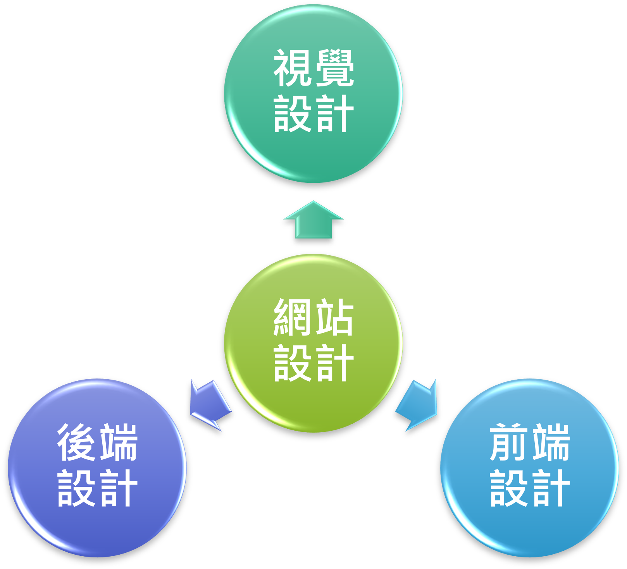
網站工作基本分類
視覺 設計
網站 設計
後端 設計
前端 設計

Slide 5
網站工作基本分類
主要工作為利用平面設計工具，來設計網頁在視覺上的樣式。
常用工具：
Photoshop
Illustrator
Figma
Adobe XD
UIUX介面設計

Slide 6
網站工作基本分類
主要工作是將視覺的平面設計，利用網頁語法，實作成網頁與使用者互動。
常用編輯工具：
Adobe Dreamweaver
Visual Studio Code
主要語言：
HTML5 原始碼
CSS 3 原始碼
Javascript 程式碼

Slide 7
網站工作基本分類
主要工作是與使用的互動，加入資料庫的功能，如：購物車、留言板、網頁遊戲等。
常用編輯工具：
Adobe Dreamweaver
Visual Studio Code
主要語言：
PHP、ASP程式語言
MySQL資料庫

Slide 8
網頁建立及上傳

Slide 9
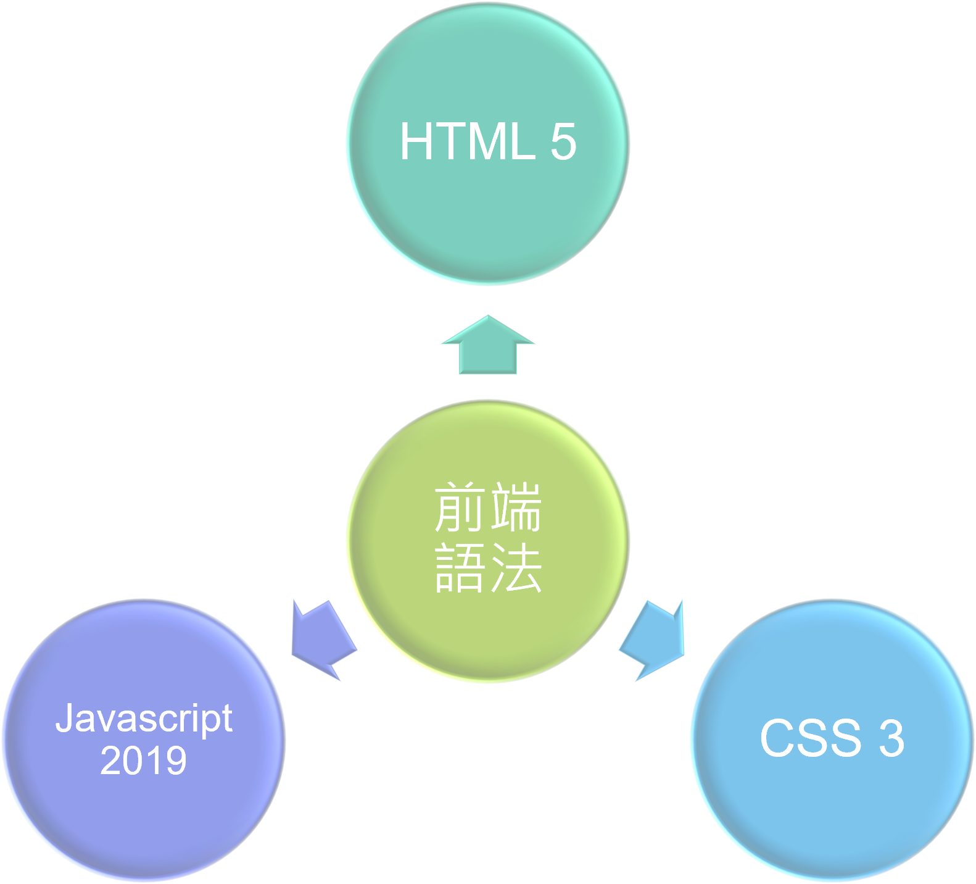
網頁建立及上傳

Slide 10
網頁建立及上傳
HyperText Markup Language，超文本標記語言。
最基礎的網頁「原始碼」，為網頁最重要的骨架。

Slide 11
網頁建立及上傳
階層式樣式表是一種用來為結構化文件添加樣式的電腦語言。
幫網頁穿上美麗的外衣，讓網頁更加美觀，讓視覺更加吸引使用者。
製成網頁RWD最重要的「原始碼」之一。
RWD，英文原文為Responsive Web Design。RWD的中文意思是響應式網頁設計

Slide 12
網頁建立及上傳
JavaScript是一門基於原型和頭等函式的多範式進階直譯程式語言，它支援物件導向程式設計、指令式編程和函式語言「程式」設計。
讓使用者與網頁之間互動更容易。
Javascript如同關節，讓網頁可以個關節活動的更生動。

Slide 13

網頁建立及上傳
利用FileZilla上傳工具，來上傳已完成製作的網頁。
本次課程會帶各位申請「免費空間」並上傳作品。

Slide 14
網頁經營及行銷

Slide 15
網頁經營及行銷
利用「Google Search Console」學習網頁除錯（Debug）及SEO網頁。
製作個人網頁，並加入「Google Adsense」，賺取廣告收入。
與其他社群平台連動，帶動社群平台連動及強化廣告效益。
可連動Youtube、Facebook、Google Blog…等社交平台。

Slide 16
網頁經營及行銷
Google Adsense廣告置入。
Google Adsense是一個由Google公司設置的廣告計劃，會員可以利用Youtube流量和Blogspot功能置入廣告服務，以賺取傭金。會員可分得搜尋廣告收益的 51%、內容廣告收益的 68%。

Slide 17
網頁經營及行銷
Google Search Console。
Google搜尋控制台，原稱谷歌網站站長工具，是Google開發的一個面向網站管理員的免費工具，於2006年被推出。網站管理員可以通過該工具了解自己網站的收錄情況並優化其網站的曝光率。

